Slide 1


Jak się czujesz?
Jakie uczucia wzbudza we mnie mowa nienawiści? > Analiza mediów > Jak się czujesz?

Slide 2
Na następnych slajdach znajdują się komentarze dotyczące zdjęć, nad którymi pracowaliśmy wcześniej.
Przy każdym komentarzu zastanów się:
Czy jest on pozytywny czy negatywny?
Jakie wzbudza w tobie uczucia?
Z jakiej strategii można skorzystać,
żeby kontrolować te uczucia?
Jak zareagować na taki komentarz?

Slide 3

Tyle dzieciaków, a nasze szkoły już są przepełnione. Gdzie oni się zmieszczą?
Ten uśmiech to miód na serce. Pokazuje, że wszyscy ludzie mają coś wspólnego.
Dobrze widzieć, że nasza społeczność lokalna pomaga ludziom w potrzebie :-)
Nic dziwnego, że ona się uśmiecha
̶ darmowe jedzenie, dach nad głową i opieka zdrowotna. Zabrane takim jak ja!

Slide 4
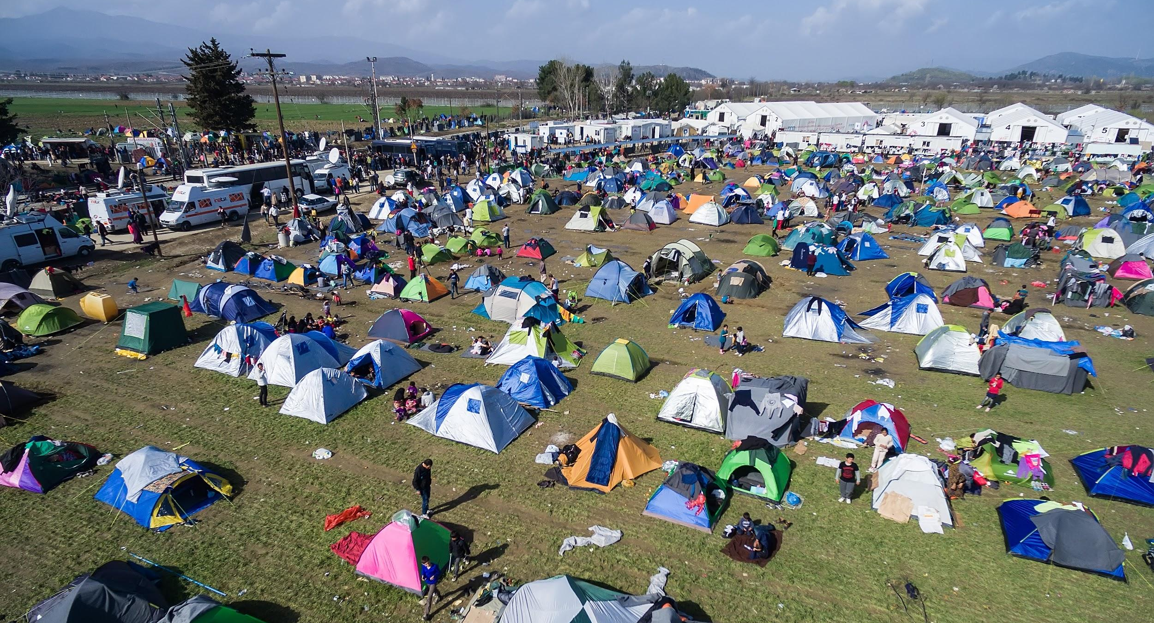
To naprawdę pokazuje skalę problemu. Musimy jakoś im pomóc!
Ich państwo wypycha ludzi do nas. Czemu nie? Jeśli jesteśmy na tyle głupi, żeby ich przyjąć, czemu mieliby się ograniczać?
To był kiedyś piękny park. Teraz jest tylko syf....

Slide 5

Świetny pomysł! Dzieciom
na pewno bardzo się podobało!
Poszczuć
ich klaunami!
Strata czasu…
Jak ma to komukolwiek pomóc?
Nieproszeni „goście” wepchnęli się na następną imprezę...

Slide 6

Dlaczego ONI zawsze pchają się do NASZEGO kraju?
Ale śliczni i niewinni! Jesteście tu zawsze mile widziani!
Które z nich wyrośnie
na terrorystę?

Slide 7

Jak surykatki gapiące się na morze!
Można przebyć wiele kilometrów, ale nigdy nie zapomina się domu...
Patrzcie,
ile chcecie, wasi martwi tatusiowie i tak nie wrócą!
Biorąc pod uwagę, jak traktuje ich mój kraj, pewnie myślą, że lepiej im było tam, skąd przyszli...

Slide 8
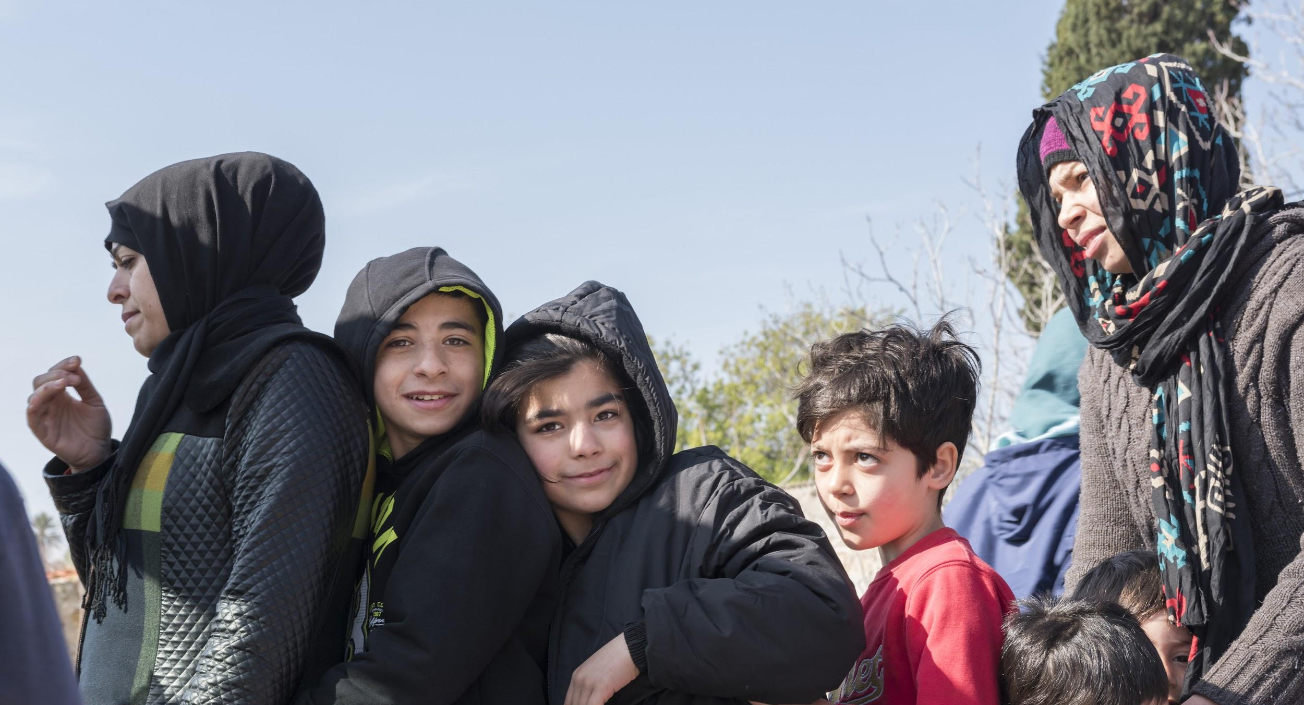
Ja tam myślę, że trzeba wystrzelać ich na granicy... Wtedy CIĘŻKO PRACUJĄCY ludzie tacy jak ja nie będą musieli płacić milionów
w podatkach!
Mam nadzieję, że to na wyjściu, nie na wejściu? SZEROKIEJ DROGI BYDŁO!!!

Slide 9









www.hackinghate.eu
#SELMA_eu

